Slide 1


CHÀO MỪNG QUÝ THẦY CÔ VỀ DỰ GIỜ
Lớp 6A
Môn: Tin Học
Trường:……………………………
Giáo viên:……………………………

Slide 2

KHỞI ĐỘNG

Slide 3


TRÒ CHƠI: GIÚP ONG VỀ TỔ
PLAY

Slide 4






Slide 5





Internet là mạng liên kết
A
các mạng máy tính trên toàn cầu.
START
I
B
âm thanh
I
I
I
C
xã hội
Hết Giờ
D
trao đổi dữ liệu

Slide 6
Mạng máy tính không cho phép người sử dụng chia sẻ:
A
Máy in
START
B
Máy quét.
I
I
I
C
Dữ liệu
I
Hết Giờ
D
Bàn phím và chuột

Slide 7
Muốn truy cập Internet thì máy tính cần kết nối với:
START
A
Bàn phím
I
B
Internet
I
I
I
C
Màn hình
Hết Giờ
D
Máy in

Slide 8
Các dịch vụ thông tin phổ biến trên Internet gồm:
A
Mạng thông tin toàn cầu
START
I
B
Thư điện tử
I
I
I
C
Tìm kiếm
Hết Giờ
D
Tất cả đều đúng

Slide 9
Máy tính kết nối với nhau để:
A
Tiết kiệm điện
START
I
B
Truyền tốc độ
I
I
I
C
Trao đổi dữ liệu
Hết Giờ
D
Thuận tiện cho việc sửa chữa

Slide 10


Khi truy cập Internet, em sẽ bước vào một thế giới thông tin vô cùng rộng lớn. Các trang thông tin trên Internet sẽ đưa em đi từ những câu chuyện hấp dẫn đến những bản nhạc du dương, từ những hình ảnh đẹp đến những kho tri thức quý giá. Các trang thông tin được nối với nhau tạo thành một mạng giống như mạng nhện khổng lồ bao trùm lên cả thế giới nên nó được gọi là World Wide Web hay mạng thông tin toàn cầu. Đối với người sử dụng, mạng thông tin toàn cầu là một dịch vụ trên Internet.

Slide 11

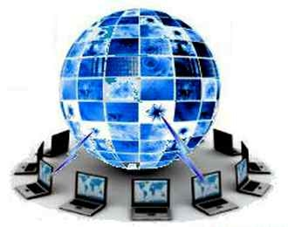
CHỦ ĐỀ 3:
TỔ CHỨC LƯU TRỮ, TÌM KIẾM VÀ TRAO ĐỔI THÔNG TIN
TIẾT 10
BÀI 6: MẠNG THÔNG TIN TOÀN CẦU (Tiết 1)

Slide 12

NỘI DUNG
1. Tổ chức thông tin trên Internet (T1)
2. Trình duyệt (T1)
3. Thực hành: Khai thác thông tin trên trang web (T2)

Slide 13

Tiết 10: Bài 6. Mạng thông tin toàn cầu (Tiết 1)
1. TỔ CHỨC THÔNG TIN TRÊN INTERNET:
Hoạt động 1: Tìm hiểu cách tổ chức thông tin:
1. Thông tin trong một cuốn sách được tổ chức như thế nào?
2. Em đã xem thông tin trên Internet chưa? Trên Internet có những dạng thông tin gì?

Slide 14
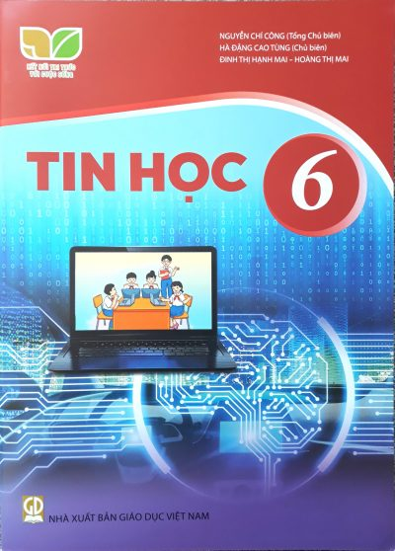
Tiết 10: Bài 6. Mạng thông tin toàn cầu
Trang
Chủ đề 1. Máy tình và cộng đồng | 5
Bài 1. Thông tin và dữ liệu | 6
Bài 2. Xử lí thông tin | 9
Bài 3. Thông tin trong máy tính | 13
Chủ đề 2. Mạng máy tính và Internet | 17
Bài 4. Mạng máy tính | 18
Bài 5. Internet | 22
Chủ đề 3. Tố chức lưu trữ, tìm kiếm và trao đối thông tin | 26
Bài 6. Mạng thông tin toàn cầu | 27
Bài 7. Tìm kiếm thông tin trên Internet | 32
Bài 8. Thư điện tử | 36
Chủ đề 4. Đạo đức, pháp luật và văn hoá trong môi trường số | 41
Bài 9. An toàn thông tin trên Internet | 42
Chủ đề 5. ứng dụng tin học | 47
Bài 10. Sơ đồ tư duy | 48
Bài 11. Định dạng văn bản | 54
Bài 12. Trình bày thông tin ở dạng bảng | 59
Bài 13. Tìm kiếm và thay thế | 64
Bài 14. Thực hành tổng hợp: Hoàn thiện sổ lưu niệm | 67
Chủ đề 6. Giải quyết vấn đề với sự trợ giúp của máy tình | 69
Bài 15. Thuật toán | 70
Bài 16. Các cấu trúc điều khiển | 74
Bài 17. Chương trình máy tính | 78
Bảng giải thích thuật ngữ | 82
1. Trong cuốn sách, thông tin được sắp xếp tuần tự. Chẳng hạn, cuốn sách Tin học 6 có các chủ đề, trong mỗi chủ đề có một số bài học, mỗi bài học có các phần, trong từng phần sẽ trình bày nội dung cụ thể.

Slide 15

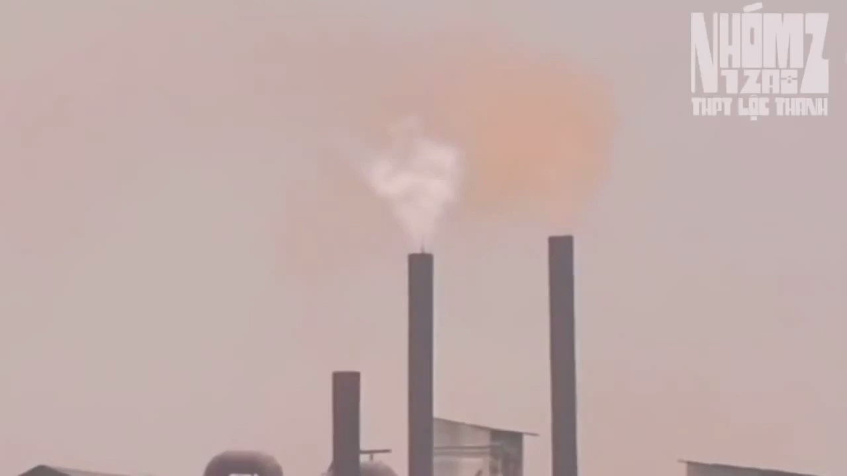



Tiết 10: Bài 6. Mạng thông tin toàn cầu
2. Trên Internet có thông tin ở các dạng:
văn bản, hình ảnh, âm thanh, các phần mềm, các liên kết,...

Slide 16
THẢO LUẬN NHÓM
Tiết 10: Bài 6. Mạng thông tin toàn cầu
Trang web là gì?
Website là gì?
Mạng thông tin toàn cầu (World wide web) là gì?

Slide 17


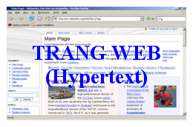


Tiết 10: Bài 6. Mạng thông tin toàn cầu
- Trang siêu văn bản (Hypertext) là trang văn bản đặc biệt, tích hợp nhiều dạng dữ liệu khác nhau như văn bản, hình ảnh, âm thanh, video,... và các liên kết trỏ đến vị trí khác trong trang hay các trang web khác.
- Trang web là một trang siêu văn bản có địa chỉ truy cập trên internet.

Slide 18
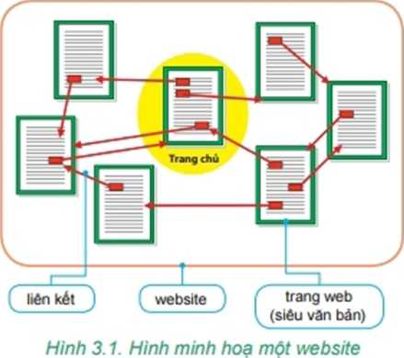
Tiết 10: Bài 6. Mạng thông tin toàn cầu

Slide 19
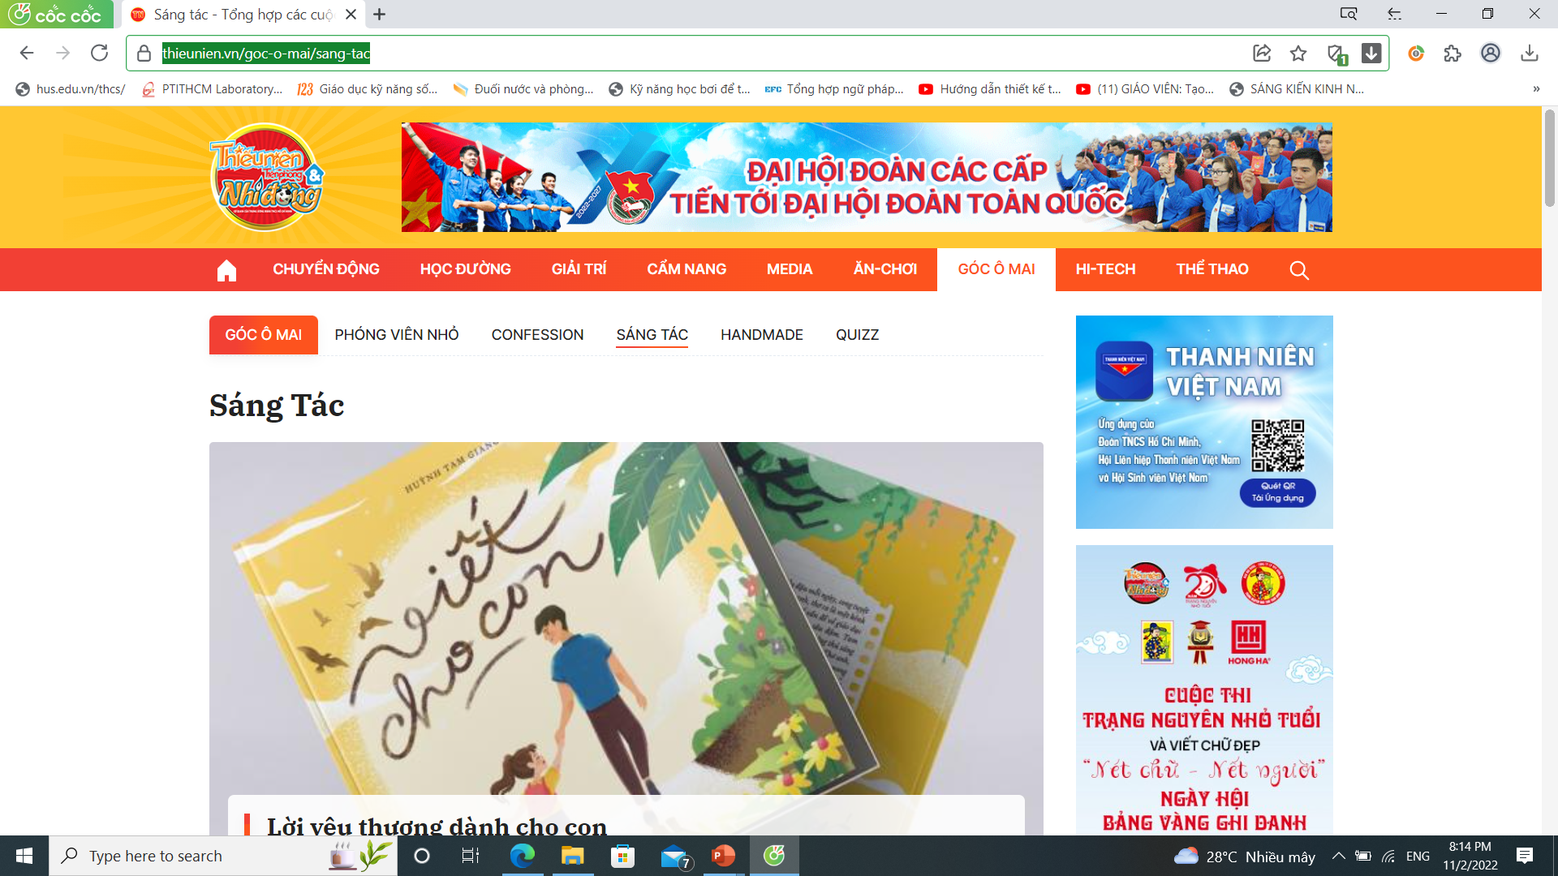
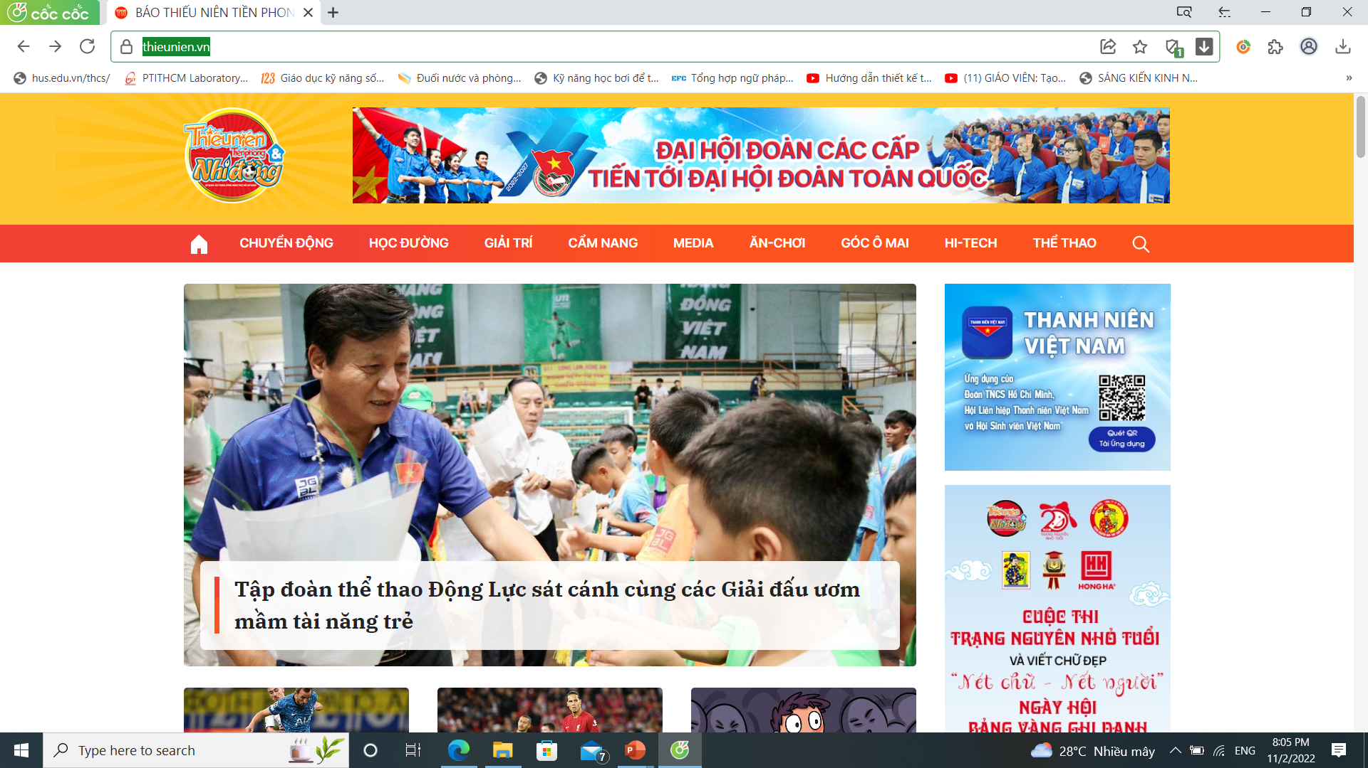
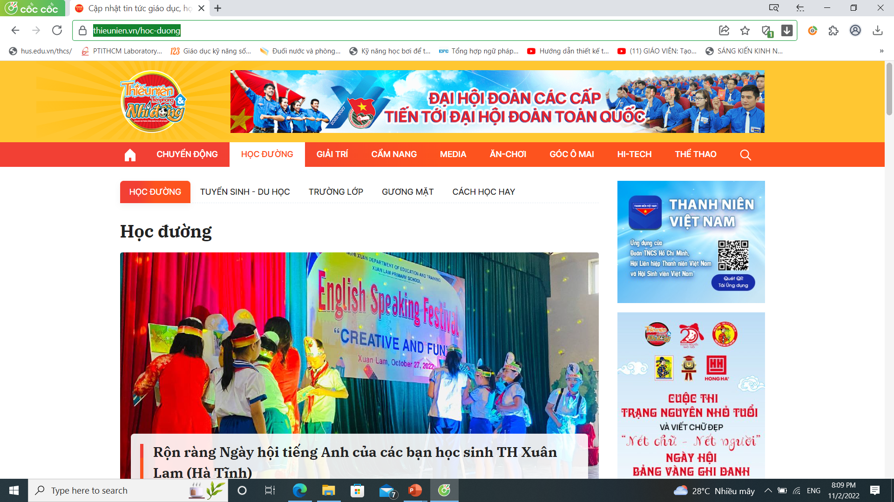
Tiết 10: Bài 6. Mạng thông tin toàn cầu
WEBSITE
Trang chủ (Homepage)
- Website: là một tập hợp các trang web liên quan được truy cập thông qua một địa chỉ.

Slide 20
Tiết 10: Bài 6. Mạng thông tin toàn cầu
WEBSITE
Trang chủ (Homepage)
- Trang chủ (homepage) của Website trang được mở ra đầu tiên khi truy cập website đó. Địa chỉ của trang chủ cũng chính là địa chỉ của website

Slide 21
Tiết 10: Bài 6. Mạng thông tin toàn cầu
WEBSITE

Slide 22
Tiết 10: Bài 6. Mạng thông tin toàn cầu
WEBSITE

Slide 23
Tiết 10: Bài 6. Mạng thông tin toàn cầu
WEBSITE

Slide 24

Tiết 10: Bài 6. Mạng thông tin toàn cầu
Hệ thống các website trên Internet tạo thành mạng thông tin toàn cầu www.

Slide 25

Tiết 10: Bài 6. Mạng thông tin toàn cầu
Ghi nhớ
Thông tin trên Internet được tạo nên từ nhiều trang web kết nối với nhau bởi các liên kết. Mỗi trang web có địa chỉ truy cập riêng.
Website là một tập hợp các trang web liên quan được truy cập thông qua một địa chỉ. Địa chỉ của trang chủ là địa chỉ của website.
World Wide Web (WWW) là mạng thông tin toàn cầu, liên kết các website trên Internet.

Slide 26

Tiết 10: Bài 6. Mạng thông tin toàn cầu
Hoạt động nhóm
1. Em hãy chọn phương án đúng.
Trang siêu văn bản là:
A. Trang văn bản thường không chứa liên kết.
B. Trang văn bản đặc biệt tích hợp nhiều dạng dữ liệu khác nhau và chứa các liên kết.
C. Trang văn bản đặc biệt tích hợp nhiều dạng dữ liệu khác nhau và không chứa liên kết.
2. Hãy nêu địa chỉ một số trang web phục vụ học tập?

Slide 27
Tiết 10: Bài 6. Mạng thông tin toàn cầu
2. Địa chỉ một số trang web phục vụ học tập là:
https://hanhtrangso.nxbgd.vn
https://taphuan.nxbgd.vn
https://www.google.com
https://www.youtube.com
http://violympic.vn
http://ioe.vn

Slide 28
Tiết 10: Bài 6. Mạng thông tin toàn cầu
Để truy cập vào website nào đó ta phải làm gì?
Để truy cập vào một website, ta cần dùng một phần mềm ứng dụng được gọi là trình duyệt web (web browser).

Slide 29
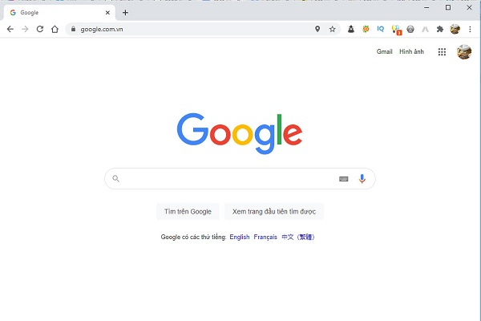
Tiết 10: Bài 6. Mạng thông tin toàn cầu
2. TRÌNH DUYỆT
1. Trình duyệt web là gì?
2. Khai thác thông tin trên trang web ta làm như thế nào?
1.Trình duyệt web là phần mềm giúp nguời dùng truy cập các trang web trên Internet.
2. Người sử dụng có thể theo các liên kết để khai thác thông tin từ các trang web.

Slide 30
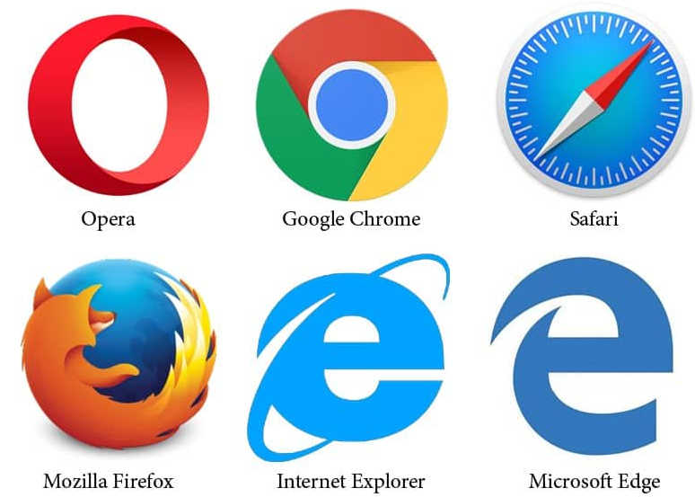

Tiết 10: Bài 6. Mạng thông tin toàn cầu
Các trình duyệt phổ biến
Em hãy kể tên một số trình duyệt mà em biết.
Cốc cốc

Slide 31

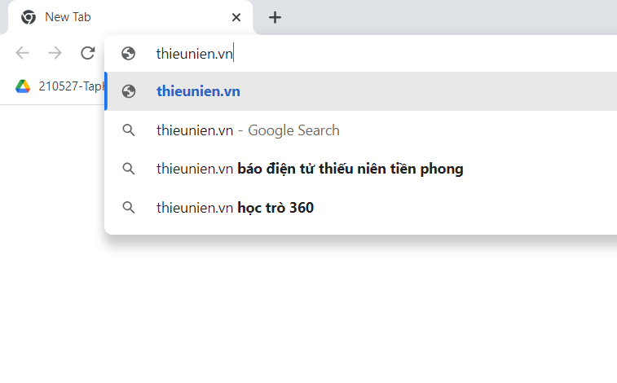

Tiết 10: Bài 6. Mạng thông tin toàn cầu
Để truy cập một trang web, chúng ta cần làm như thế nào?
Cách truy cập vào trang web
Nháy đúp chuột vào biểu tượng của trình duyệt.
Nhập địa chỉ trang web vào ô địa chỉ của trình duyệt.
Nhấn Enter

Slide 32
Tiết 10: Bài 6. Mạng thông tin toàn cầu
Ghi nhớ
Trình duyệt Web là phần mềm ứng dụng giúp người dùng truy cập các trang web trên Internet
Người dùng có thể theo các liên kết để khai thác thông tin từ các trang web.

Slide 33
Tiết 10: Bài 6. Mạng thông tin toàn cầu
* Một số trình duyệt: Mozilla Firefox, Google Chrome, Microsoft Edge, Safari, Cốc Cốc, Opera, Internet Explorer, ...
* Muốn truy cập vào một trang web, chúng ta cần sử dụng một trình duyệt.
- Bước 1: Nháy đúp chuột vào trình duyệt biểu tượng.
- Bước 2: Nhập địa chỉ trang web vào ô địa chỉ của trình duyệt.
- Bước 3: Nhấn phím Enter.

Slide 34
Tiết 10: Bài 6. Mạng thông tin toàn cầu
LUYỆN TẬP

Slide 35

Trò chơi: BỨC TRANH BÍ ẨN
Câu hỏi 1
Câu hỏi 4
Câu hỏi 2
Câu hỏi 5
Câu hỏi 3
Câu hỏi 6

Slide 36
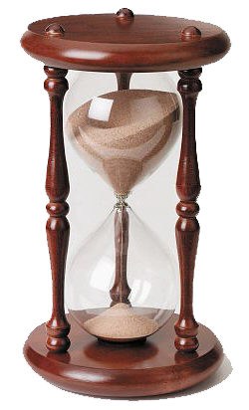


Câu 1: Thông tin trên Internet được tổ chức như thế nào?
0
1
2
3
4
5
11
9
6
8
13
14
10
7
12
15
A
Tương tự như thông tin trong cuốn sách.
B
Các siêu văn bản liên kết với nhau bởi các liên kết.
C
Thành từng bản rời rạc.
D
Một cách tùy ý.

Slide 37
Câu 2: Mạng thông tin toàn cầu có tên tiếng anh là:
0
1
2
3
4
5
11
9
6
8
13
14
10
7
12
15
A
Website
B
Homepage
C
World wide web (WWW)
Hypertext
D

Slide 38
Câu 3: Địa chỉ nào không phải là địa chỉ trang web?
0
1
2
3
4
5
11
9
6
8
13
14
10
7
12
15
A
https://laodong.vn/
B
https://login.yahoo.com/
C
https://www.google.com.vn/
D
www.ngoisao.net\News

Slide 39
Câu 4: Trong các tên sau đây, tên nào không phải là tên của trình duyệt web?
0
1
2
3
4
5
11
9
6
8
13
14
10
7
12
15
A
Windows Explorer.
B
Google Chrome.
Internet Explorer.
C
Mozilla Firefox.
D

Slide 40
Câu 5: Để mở một trình duyệt em làm như thế nào?
0
1
2
3
4
5
11
9
6
8
13
14
10
7
12
15
A
Nháy chuột vào biểu tượng của trình duyệt.
B
Nháy chuột trái vào biểu tượng của trình duyệt.
C
Nháy đúp chuột vào biểu tượng của trình duyệt.
Nháy chuột phải vào biểu tượng của trình duyệt.
D

Slide 41
Câu 6: Phần mềm giúp người sử dụng truy cập các trang web trên Internet gọi là gì?
0
1
2
3
4
5
11
9
6
8
13
14
10
7
12
15
A
Địa chỉ web
B
Trình duyệt web.
C
Website
Công cụ tìm kiếm
D

Slide 42
Tiết 10: Bài 6. Mạng thông tin toàn cầu
Hướng dẫn về nhà
Đọc lại nội dung bài đã học để hiểu khái niệm website, World wide web (WWW), trình duyệt.
- Đọc trước phần tiếp theo của bài để tiết sau chúng ta thực hành.

Slide 43
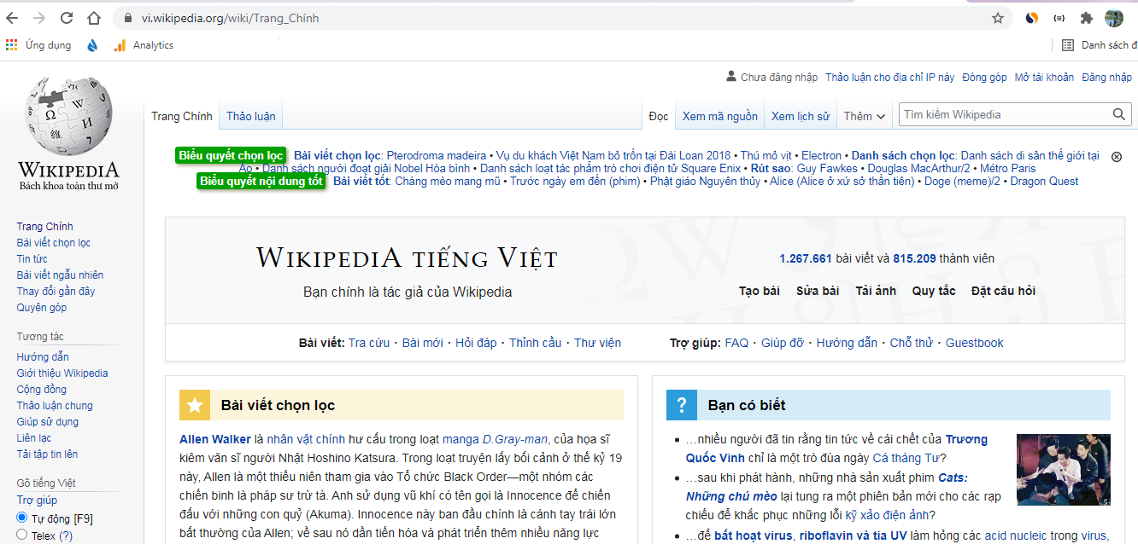
BÀI TẬP
Tên và biểu tượng của trang
Từ hoặc cụm từ cần tra cứu
Địa chỉ trang
3. Thực hành – Khai thác thông tin trên trang web
Thông tin giới thiệu
B1: Mở trình duyệt vào địa chỉ: https://vi.wikipedia.org
B2: Khai thác thông tin trên web
Mục chính của trang
Nháy chuột đọc bài được chọn lọc
Nháy chuột xem bài viết mới

Slide 44
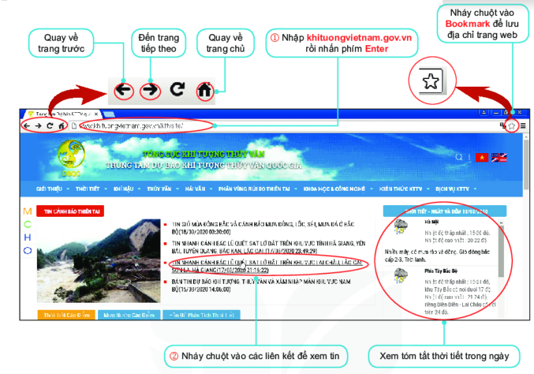
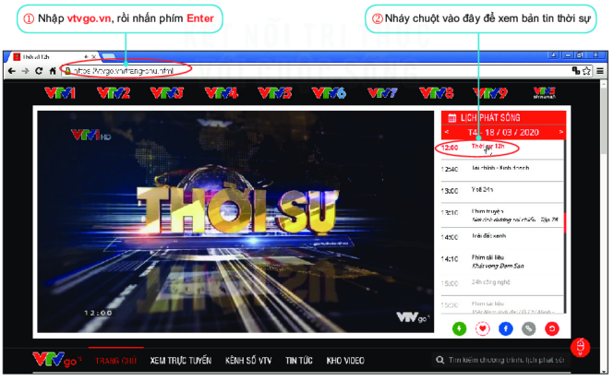
Xem tin thời tiết, thời sự

Slide 45



Lưu ý:
Có thể lưu địa chỉ trang web vào thanh đánh dấu của trình duyệt để truy cập lại khi cần.
Khi muốn truy cập lại trang web, nháy chuột vào tên trang web đó trên thanh đánh dấu.

Slide 46

Tiết học đến đây là kết thúc
Cảm ơn quý thầy cô và các em đã tham dự

